Slide 1
优化软件与应用
主讲人: 雒兴刚
东北大学系统工程研究所
Email：luoxinggang@ise.neu.edu.cn
Tel: 83682292

Slide 2
ILOG 数据库连接
第八章 ILOG OPL进阶功能
1、与ODBC数据源的连接
OPL支持通过ODBC数据源读取数据库中的数据，下面是数据库连接的语句，都以大写的DB开头：
DBconnection db("odbc","DRIVER={Microsoft Access Driver (*.mdb)};DBQ=..\\examples\\opl\\oilDB.mdb//");
功能：打开数据库，建立数据库连接；
Db---数据库连接的名字；
“odbc”---指明以ODBC方式连接；OPL也同时支持Oracle等RDB直连；
“Driver=…”---连接字符串；不同数据库对应的连接字符串不同，有的需要提供用户名称和密码，具体请参阅ODBC文档；

Slide 3
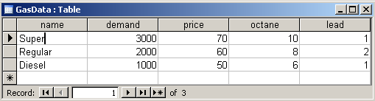
ILOG 数据库连接
第八章 ILOG OPL进阶功能
Mod文件：
{string} Gasolines = ...;
Dat文件：
DBconnection db("odbc","DRIVER={Microsoft Access Driver (*.mdb)};DBQ=..\\examples\\opl\\oilDB.mdb//");
Gasolines from DBread(db,"SELECT name FROM GasData");
Db必须通过前面的DBconnection初始化完毕

Slide 4
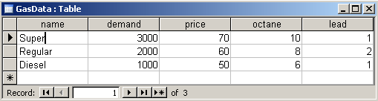
ILOG 数据库连接
第八章 ILOG OPL进阶功能
Mod文件：
tuple GasType
{
  string name;
  float demand;
  float price;
  float octane;
  float lead;
}
{GasType} gasData = ...;
Dat文件：
DBconnection db("odbc","DRIVER={Microsoft Access Driver (*.mdb)};DBQ=..\\examples\\opl\\oilDB.mdb//");
gasData from DBread(db,"SELECT * FROM GasData");
注意：字段名称要和tuple定义成员的名称相同！

Slide 5
ILOG 数据库连接
第八章 ILOG OPL进阶功能
利用DB语句删除表：
DBexecute(db,"drop table Result");
新建一个表：
DBexecute(db,"create table Result(oil varchar(10), gas varchar(10), blend real, a real)");
输出运行结果到数据库：

Slide 6
ILOG 数据库连接
第八章 ILOG OPL进阶功能
例如，mod文件为
tuple Result {
string oil;
string gas;
float blend;
float a;
}
{string} Oils = ...; {string} Gasolines = ...;
{Result} result = { <o,g,1,0> | o in Oils, g in Gasolines };
Dat文件为
DBconnection db("odbc","DRIVER={Microsoft Access Driver (*.mdb)};DBQ=..\\examples\\opl\\oilDB.mdb//");
Gasolines from DBread(db,"SELECT name FROM GasData");
Oils from DBread(db,"SELECT name FROM OilData");
result to DBupdate(db,"INSERT INTO Result(oil,gas,blend,a) VALUES(?,?,?,?)");

Slide 7
ILOG 数据库连接
第八章 ILOG OPL进阶功能
2、与Excel的连接
OPL通过SheetConnection连接Excel表：
SheetConnection sheet("e:\\oilSheet.xls");
功能：打开数据库，建立数据库连接；
“oilSheet.xls”---文件名称，路径是OPL运行路径；也可以给出全路径；
sheet---连接的名称；

Slide 8
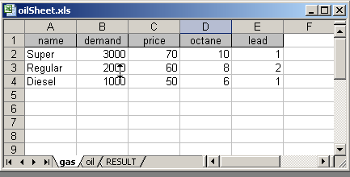
ILOG 数据库连接
第八章 ILOG OPL进阶功能
读取Excel里的数据
Mod文件：
{string} Gasolines = ...;
Dat文件：
SheetConnection sheet("e:\\oilSheet.xls");
Gasolines from SheetRead(sheet,"gas!A2:A4");
注意“gas!A2:A4”中，gas表示Excel的work sheet的名字，A2:A4表示取这个范围内的单元格。
sheet必须通过前面的DBconnection初始化完毕

Slide 9
ILOG 数据库连接
第八章 ILOG OPL进阶功能
Mod文件：
tuple GasType
{
  float demand;
  float price;
  float octane;
  float lead;
}
{GasType} gasData = ...;
{int}blend={1,2};
Dat文件：
SheetConnection sheet("e:\\oilSheet.xls");
gasData from SheetRead(sheet,"gas!B2:E4");
类似的，可以用SheetWrite将数据写到Excel：
blend to SheetWrite(sheet,"RESULT!B2:B3");

Slide 10
ILOG Script 介绍
第八章 ILOG OPL进阶功能
OPL语言主要着眼于模型的建模、表达约束和目标等。但是，优化应用很多时候需要更强的功能去控制算法求解的流程和更强的处理数据的方法。
作为一种非建模语言，ILOG 脚本提供了这方面的功能。
主要的功能包括：
数据前处理；
数据后处理；
流程控制；
…

Slide 11
ILOG Script介绍
第八章 ILOG OPL进阶功能
ILOG 脚本和OPL结合主要有两种方式，一种是嵌入Execute语句，一种是用main函数。二者都在mod文件中。前者主要是用于设置参数、数据的前处理（如数组初始化）和后处理，后者可以提供很强的综合能力，例如参数设置、数据处理、控制程序运行流程、设置改变模型参数重新运行模型等等。
例如，可以用下面的Execute语句设置Options里的参数（仅对当前运行的模型有效）：
execute CPX_PARAM {
cplex.preind = 0;
cplex.simdisplay = 2;
}
注意CPX_PARAM不是关键字，是execute块的名字，同一个文件里的execute块不要重名就可以了。

Slide 12
ILOG Script 介绍
第八章 ILOG OPL进阶功能
下面的语句输出一行Hello World提示信息：
execute HELLO {
writeln("Hello World.");
}
运行后在Output窗口的Console标签页会看到“Hello world”字样。
另外， execute 语句在模型中的位置可以在约束和目标之前，也可以在后。如果在前，就在模型求解之前运行；如果之后，则在模型求解后运行；
可以用于数组的初始化。例如：
int nNum=10;
range rSample=1..nNum;
float fMyArray[rSample];
execute My_Init{
for(var i=1; i<=nNum; i++)
{ fMyArray[i]=i*i; writeln("Array",i,"=",fMyArray[i]);
}
}

Slide 13
ILOG Script 介绍
第八章 ILOG OPL进阶功能
结果输出以下信息：
Array1=1
Array2=4
Array3=9
Array4=16
Array5=25
Array6=36
Array7=49
Array8=64
Array9=81
Array10=100
这里用到了ILOG脚本的for语句，语法和C语言的用法类似。

Slide 14
ILOG Script 介绍
第八章 ILOG OPL进阶功能
另外一种方式就是使用main函数。如果mod文件中含有main函数，IDE就会：
执行约束和目标前的execute语句；
不自动执行模型求解，也不会执行约束和目标后的execute语句；
执行main函数，然后结束；
例如，可以在一个打开的mod文件中输入一个main函数：
main{
thisOplModel.generate();
}
这里的thisOplModel是脚本的一个关键字，表示当前mod文件里的模型和附带的dat文件数据（如果有dat文件）。

Slide 15
ILOG Script 介绍
第八章 ILOG OPL进阶功能
可以尝试下面的main函数：
main{
thisOplModel.generate();
with (thisOplModel) { writeln("Hello World.");}
}
和execute HELLO {writeln(“Hello World.”);}功能相同。
另一个重要的关键字是cplex，表示当前模型对应的算法实例。参见下例：
main{
thisOplModel.generate();
with (thisOplModel) { writeln("Hello World.");}
cplex.solve() ;
curr = cplex.getObjValue();
writeln("Optimal=: ",curr);
}

Slide 16
ILOG Script 介绍
第八章 ILOG OPL进阶功能
也可以在main中，根据已有的mod和dat文件，重新建立新的模型，例如：
main{
var mySrc=new IloOplModelSource("production.mod");
var myDef = new IloOplModelDefinition(mySrc);
var myCplex = new IloCplex();
var myOpl = new IloOplModel(myDef,myCplex);
var myData = new IloOplDataSource("production.dat");
myOpl.addDataSource(myData);
myOpl.generate();
myCplex.solve();
myOpl.postProcess();
curr = myCplex.getObjValue();
writeln("Optimal=: ",curr);
}

Slide 17
ILOG Script 介绍
第八章 ILOG OPL进阶功能
脚本也支持函数的定义和调用，语法和C语言类似，但不支持递归和嵌套。
例如，下面的定义了一个打印的函数，并在后面调用：
function myPrint (myPara){
for(v in myOpl.Products){
writeln("inside [",v,"]=",myPara.inside[v]);
writeln("outside [",v,"]=",myPara.outside[v]);
}
}
myPrint(myOpl);
同时，可以设置断点，并用step into、step outside等命令进行调试。

Slide 18
ILOG Script 介绍
第八章 ILOG OPL进阶功能
下面是一个循环调用求解的例子。每次修改面粉的capacity，重新求解模型。
main{
  var mySrc=new IloOplModelSource("production.mod");
  var myDef = new IloOplModelDefinition(mySrc);
  var myCplex = new IloCplex();
  var myOpl = new IloOplModel(myDef,myCplex);
  var myData = new IloOplDataSource("production.dat");
  myOpl.addDataSource(myData);
  myOpl.generate();
  for(var v=1; v<=10;v++){
  myCplex.solve();
  curr = myCplex.getObjValue();
  writeln("Optimal=: ",curr);
  var myBidingData=myOpl.dataElements;
  myBidingData.capacity["flour"]+=10;
  myOpl=new IloOplModel(myDef,myCplex);
  myOpl.addDataSource(myBidingData);
  myOpl.generate();
  }
}
Starting Script execution...
Optimal=: 372
Optimal=: 368
Optimal=: 364
Optimal=: 360
Optimal=: 356.67
Optimal=: 355
Optimal=: 355
Optimal=: 355
Optimal=: 355
Optimal=: 355
Finished Script execution
本例未加出错处理！

Slide 19
ILOG Script 介绍
第八章 ILOG OPL进阶功能
为了在迭代过程中使用上次求解的信息，可以使用CplexBasis，程序修改如下：
main{
var myBasis=new IloOplCplexBasis();
var mySrc=new IloOplModelSource("production.mod");
var myDef = new IloOplModelDefinition(mySrc);
var myCplex = new IloCplex();
var myOpl = new IloOplModel(myDef,myCplex);
var myData = new IloOplDataSource("production.dat");
myOpl.addDataSource(myData);
myOpl.generate();
for(var v=1; v<=10;v++){
myCplex.solve();
curr = myCplex.getObjValue();
writeln("Optimal=: ",curr);
myBasis.getBasis(myCplex);
var myBidingData=myOpl.dataElements;
myBidingData.capacity["flour"]+=10;
myOpl=new IloOplModel(myDef,myCplex);
myOpl.addDataSource(myBidingData);
myOpl.generate();
myBasis.setBasis(myCplex);
}
}

Slide 20
ILOG Script 介绍
第八章 ILOG OPL进阶功能
使用脚本可以输出运行结果到外部文件。例如用下面的语句创建一个文件：
  var ofile = new IloOplOutputFile("mulprod_main.txt");
  然后用writeln语句将变量的值写到文件中：
  ofile.writeln("Objective with capFlour = ", capFlour, " is ", curr);
  关闭文件使用语句：
  ofile.close();

Slide 21
OPL 和高级语言的接口
第八章 ILOG OPL进阶功能
ILOG 提供和C++、.net、java等高级语言的接口，可以由高级语言调用OPL的各种功能实现。其语法与函数和ILOG脚本相似。
如果想利用VC＋＋6以下版本连接OPL，需要单独制作和封装dll。直接包含OPL头文件会导致新老版本stream文件的兼容性冲突。
用.net连接OPL很简单，只需要将 ILOG/OPL42/Lib下的oplall.dll文件reference到工程中，然后在代码文件中加上：
using ILOG.Concert;
using ILOG.CPLEX;
using ILOG.OPL;

Slide 22
OPL 和高级语言的接口
第八章 ILOG OPL进阶功能
例如，下面用.net里的C#实现读取production.mod 和production.dat 建立模型、进行求解并输出结果：
OplFactory myFct = new OplFactory();
OplErrorHandler myErrHandler = myFct.CreateOplErrorHandler(Console.Out);
OplModelSource mySrc = myFct.CreateOplModelSource("production.mod",false);
OplModelDefinition myDef = myFct.CreateOplModelDefinition(mySrc, myErrHandler);
Cplex myCplex = myFct.CreateCplex();
OplModel myOpl = myFct.CreateOplModel(myDef,myCplex);
OplDataSource myData = myFct.CreateOplDataSource("production.dat");
myOpl.AddDataSource(myData);
myOpl.Generate();
myCplex.Solve();
Console.Out.WriteLine("OBJECTIVE=: " + myOpl.Cplex.ObjValue);
myOpl.PrintSolution(Console.Out);
myFct. End();

Slide 23
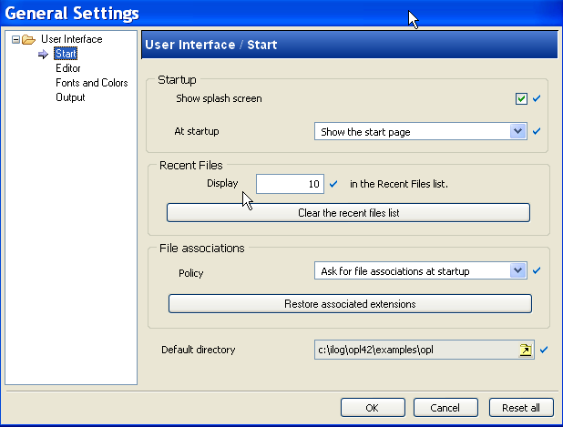
ILOG 选项卡
第八章 ILOG OPL进阶功能
1、界面和语言选项 （Options>General Settings ）
设置图形显示界面、编辑区特性、OPL的显示等。
启动；
最近文件；
文件关联；
缺省目录；

Slide 24
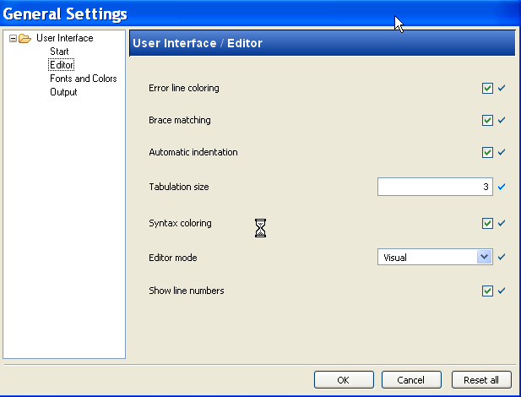
ILOG 选项卡
第八章 ILOG OPL进阶功能
1、界面和语言选项 （Options>General Settings ）

Slide 25
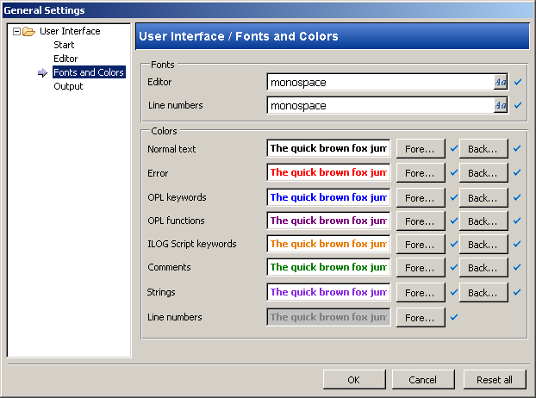
ILOG 选项卡
第八章 ILOG OPL进阶功能
1、界面和语言选项 （Options>General Settings ）
显示的都是用于预览的sample font！

Slide 26
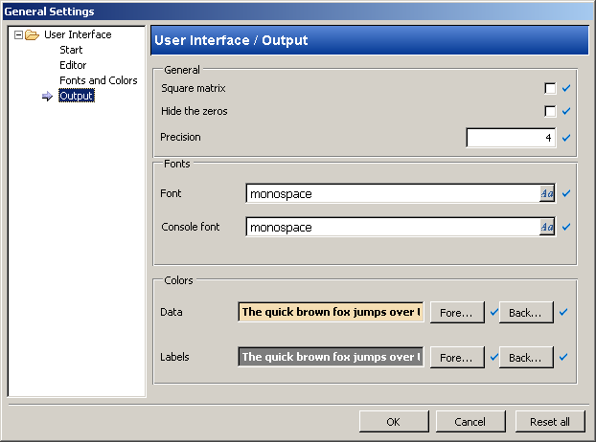
ILOG 选项卡
第八章 ILOG OPL进阶功能
1、界面和语言选项 （Options>General Settings ）
Displayed matrix 是否用正方形显示；
Displayed matrix 中的零是否显示；

Slide 27
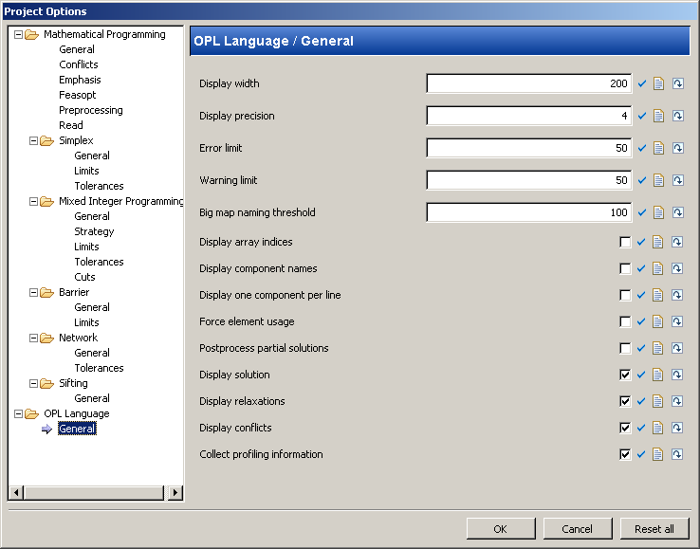
ILOG 选项卡
第八章 ILOG OPL进阶功能
1、界面和语言选项 （Options>Project Options 最下边）

Slide 28
ILOG 选项卡
第八章 ILOG OPL进阶功能
Display width：每行多少字符；
Display precision ：显示小数点后的位数；
Error limit ：显示最多的错误数量；
Big map naming threshold ：超过此值，输出数组按照“大图”方式（即一种简略的显示方式）；
Display array indices ：是否显示数组下标；
Display component names ：tuple里的成员名称是否显示；
Display one component per line ：成员是否占一行；
Force element usage ：如果选中，则没用的变量会自动警示；
Postprocess partial solutions： partial solutions也参与Postprocess；
Display solution ：如果不选，则只显示目标值；
Display relaxations：如果无解，显示CPLEX建议的松弛方案；
Display conflicts：如果无解，显示检测到的冲突；
Collect profiling information：一定要打开，否则看不到Profilier标签里的信息。

Slide 29
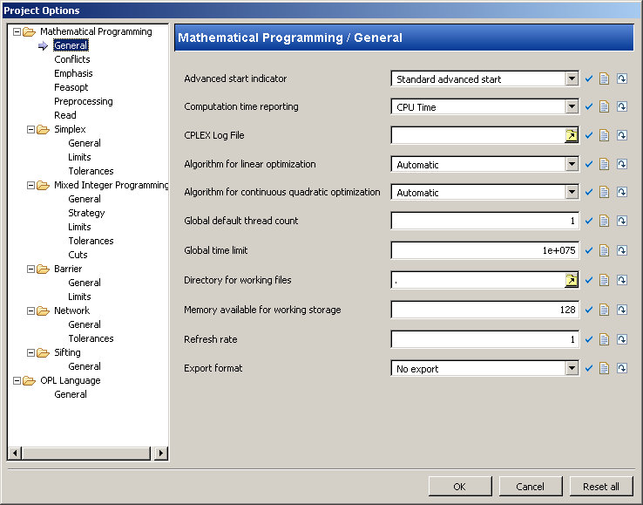
ILOG 选项卡
第八章 ILOG OPL进阶功能
2、数学规划选项 （Options>Project Options ）
Mathematical programming->General

Slide 30
ILOG 选项卡
第八章 ILOG OPL进阶功能
Advanced start indicator:
0 Do not use advanced start information
1 CPLEX will use an advanced basis supplied by the user
2 CPLEX will crush an advanced basis or starting vector supplied by the user
后面两个用于给定一个部分搜索的结果，在此基础上继续优化。前者使用一个上次计算（或给定的）基，后者使用一个启动向量。
Computation time reporting ：
1 CPU time
2 Wall clock time (total physical time elapsed)
第二个更准确。

Slide 31
ILOG 选项卡
第八章 ILOG OPL进阶功能
CPLEX Log File：设定Log文件的名称和路径；
Algorithm for linear optimization ：
0 [CPX_ALG_AUTOMATIC] Automatic: let CPLEX choose
1 [CPX_ALG_PRIMAL] Primal Simplex （基本单纯型）
2 [CPX_ALG_DUAL] Dual Simplex （对偶单纯型）
3 [CPX_ALG_NET] Network Simplex （网络单纯型）
4 [CPX_ALG_BARRIER] Barrier （内点法）
5 [CPX_ALG_SIFTING] Sifting （过滤法）
6 [CPX_ALG_CONCURRENT] Concurrent (Dual, Barrier, and Primal)
设定CPLEX线性算法。

Slide 32
ILOG 选项卡
第八章 ILOG OPL进阶功能
Algorithm for continuous quadratic optimization ：
0 [CPX_ALG_AUTOMATIC] Automatic: let CPLEX choose
1 [CPX_ALG_PRIMAL] Primal Simplex
2 [CPX_ALG_DUAL] Dual Simplex
3 [CPX_ALG_NET] Network Simplex
4 [CPX_ALG_BARRIER] Barrier
5 [CPX_ALG_SIFTING] Sifting
6 [CPX_ALG_CONCURRENT] Concurrent (Dual, Barrier, and Primal)
连续二次优化的算法选择。

Slide 33
ILOG 选项卡
第八章 ILOG OPL进阶功能
Global default thread count ：CPLEX并行计算线程的数量；
Global time limit ：优化器的最大时间（秒），超过则跳出优化；
Directory for working files ：存放临时文件的工作路径；
Memory available for working storage ：CPLEX使用的工作内存上限（M）；
Refresh rate：显示刷新率（秒）；
Export Format： 输出数据文件的格式；
Mathematical programming->Conflicts
Conflict information display ：
0 no display
1 summary display
2 detailed display
决定CPLEX如何报告冲突。

Slide 34
ILOG 选项卡
第八章 ILOG OPL进阶功能
Global default thread count ：CPLEX并行计算线程的数量；
Global time limit ：优化器的最大时间（秒），超过则跳出优化；
Directory for working files ：存放临时文件的工作路径；
Memory available for working storage ：CPLEX使用的工作内存上限（M）；
Refresh rate：显示刷新率（秒）；
Export Format： 输出数据文件的格式；
Mathematical programming->Emphasis
Memory emphasis：强调节省内存；
Numerical emphasis：强调计算精度；
MIP emphasis indicator ：不同的强调策略
0 [CPX_MIPEMPHASIS_BALANCED] Balance optimality and feasibility
1 [CPX_MIPEMPHASIS_FEASIBILITY] Emphasize feasibility over optimality
2 [CPX_MIPEMPHASIS_OPTIMALITY] Emphasize optimality over feasibility
3 [CPX_MIPEMPHASIS_BESTBOUND] Emphasize moving best bound
4 [CPX_MIPEMPHASIS_HIDDENFEAS] Emphasize finding hidden feasible solutions

Slide 35
ILOG 选项卡
第八章 ILOG OPL进阶功能
Mathematical programming->Feasopt
Mode of FeasOpt ：对于一个不可行模型，找最优松弛方案的策略
MinSum CPX_FEASOPT_MIN_SUM
Minimize the sum of all required relaxations in first phase only
1 OptSum CPX_FEASOPT_OPT_SUM
Minimize the sum of all required relaxations in first phase and execute second phase to find optimum among minimal relaxations
2 MinInf CPX_FEASOPT_MIN_INF
Minimize the number of constraints and bounds requiring relaxation in first phase only
3 OptInf CPX_FEASOPT_OPT_INF
Minimize the number of constraints and bounds requiring relaxation in first phase and execute second phase to find optimum among minimal relaxations
4 MinQuad CPX_FEASOPT_MIN_QUAD
Minimize the sum of squares of required relaxations in first phase only
5 OptQuad CPX_FEASOPT_OPT_QUAD
Minimize the sum of squares of required relaxations in first phase and execute second phase to find optimum among minimal relaxations

Slide 36
ILOG 选项卡
第八章 ILOG OPL进阶功能
Relaxation for feasOpt ：对目标的松弛量；
Mathematical programming->Preprocessing
Preprocessing aggregator application limit ：前处理聚合应用程序（主要是用于变量替换）的数量限制；
-1 Automatic (1 for LP, infinite for MIP)
0 Do not use any aggregator
Any positive integer
Bound strengthening indicator ：是否使用bound增强技术（仅对MIP有效）
-1 Automatic: let CPLEX choose
0 Do not apply bound strengthening
1 Apply bound strengthening

Slide 37
ILOG 选项卡
第八章 ILOG OPL进阶功能
Coefficient reduction setting ：是否使用系数缩减技术；
0 Do not use coefficient reduction
1 Reduce only to integral coefficients
2 Reduce all potential coefficients
Dependency indicator ：是否开启从属性检查；
-1 Automatic: let CPLEX choose
0 Off: do not use dependency checker
1 Turn on only at the beginning of preprocessing
2 Turn on only at the end of preprocessing
3 Turn on at the beginning and at the end of preprocessing

Slide 38
ILOG 选项卡
第八章 ILOG OPL进阶功能
Presolve dual setting ：是否进行对偶转换
-1 Off
0 Automatic: let CPLEX choose
1 On
Preprocessing aggregator fill ：变量替换的个数上限；
Linear reduction indicator ：是否只进行线性缩减；
0 Only linear reductions
1 Full reductions
Limit on the number of Presolve passes made ：Presolve （用于简化和缩减问题）的调用次数限制
-1 Determined automatically
0 Do not use Presolve; other reductions may still occur
or, any positive integer

Slide 39
ILOG 选项卡
第八章 ILOG OPL进阶功能
Presolve indicator ：是否启用Presolve
0 [CPX_OFF/false] Off (do not use presolve)
1 [CPX_ON/true] On (use presolve)
Indefinite MIQP indicator ：是否reformulate 只含0-1变量的 MIQP、MIQCP 0 [CPX_OFF/false] Off
1 [CPX_ON/true] On
Primal and dual reduction type ：确定基本和对偶缩减类型的设置
0 [CPX_PREREDUCE_NOPRIMALORDUAL]
No primal or dual reductions
1 [CPX_PREREDUCE_PRIMALONLY]
Only primal reductions
2 [CPX_PREREDUCE_DUALONLY]
Only dual reductions
3 [CPX_PREREDUCE_PRIMALANDDUAL]
Both primal and dual reductions

Slide 40
ILOG 选项卡
第八章 ILOG OPL进阶功能
Relaxed LP presolve indicator ：在MIP中根松弛是否采用presolve；
-1 Automatic: let CPLEX choose
0 [CPX_OFF] Off (do not use presolve on initial relaxation)
1 [CPX_ON] On (use presolve on initial relaxation)
Reapply presolve at root after processing ：处理根节点后是否重新采用presolve
-1 Automatic: let CPLEX choose (default)
0 Turn off represolve
1 Represolve without cuts
2 Represolve with cuts
3 Represolve with cuts and allow new root cuts

Slide 41
ILOG 选项卡
第八章 ILOG OPL进阶功能
Symmetry breaking ：在MIP预处理过程中是否采用symmetry breaking缩减；
-1 Automatic: let CPLEX determine the level of symmetry breaking
0 Off
1 CPLEX exerts a moderate level of symmetry breaking
2 CPLEX exerts an aggressive level of symmetry breaking
3 CPLEX exerts a very aggressive level of symmetry breaking
Simplex>Read
Scale parameter ：如何设定问题矩阵的比例
-1 No scaling
0 Equilibration scaling
1 More aggressive scaling
Data consistency checking indicator ：是否进行数据一致性检查
0 [CPX_OFF/false] Off (do not check)
1 [CPX_ON/true] On (check)

Slide 42
ILOG 选项卡
第八章 ILOG OPL进阶功能
Simplex->Simplex
Simplex crash ordering ：CPLEX在选择初始基时，如何确定变量次序；
Dual simplex pricing algorithm ：对偶单纯型的pricing（一种换基的策略）算法选择；
0 [CPX_DPRIIND_AUTO] Automatic: let CPLEX choose
1 [CPX_DPRIIND_FULL] Standard dual pricing
2 [CPX_DPRIIND_STEEP] Steepest-edge pricing
3 [CPX_DPRIIND_FULL_STEEP]
Steepest-edge pricing in slack space
4 [CPX_DPRIIND_STEEPQSTART]
Steepest-edge pricing, unit initial norms
5 [CPX_DPRIIND_DEVEX] devex pricing

Slide 43
ILOG 选项卡
第八章 ILOG OPL进阶功能
Simplex iteration display information ：CPLEX如何报告迭代信息；
0 No iteration messages until solution
1 Iteration info after each refactoring（重构）
2 Iteration info for each iteration
Simplex pricing candidate list size ：在pricing候选列表中的最大变量个数；
0 Determined automatically
or, any positive integer
Simplex refactoring frequency ：Simplex基矩阵的重构频率；
0 Determined automatically
or, any integer from 1 to 10,000
Perturbation constant ：CPLEX的上下扰动值；

Slide 44
ILOG 选项卡
第八章 ILOG OPL进阶功能
Simplex>Read
Simplex maximum iteration limit ：最大迭代次数；
Lower objective value limit ：目标值下限，到了这个值算法就停止；
Simplex perturbation limit ：Simplex的扰动上限
Simplex singularity repair limit ：求解如果遇到奇点时CPLEX试图修复的次数
Upper objective value limit ：目标值上限，到了这个值算法也会停止；

Slide 45
ILOG 选项卡
第八章 ILOG OPL进阶功能
Simplex->tolerance
Feasibility tolerance ：可行性容差；该值影响单纯型基的选择，当优化不可行时，可以尝试增加该值；
Markowitz tolerance ： Markowitz容差；该值影响单纯型基的选择；
Optimality tolerance ：最优性容差，即影响最优解准则的reduced cost量 ；

Slide 46
ILOG 选项卡
第八章 ILOG OPL进阶功能
Mixed Integer Programming->General
MIP node log display information ：MIP节点信息如何显示；
0 No display
1 Display integer feasible solutions
2 Display nodes under CPX_PARAM_MIPInterval
3 Same as 2 with information about node cuts
4 Same as 3 with LP subproblem information at root
5 Same as 4 with LP subproblem information at nodes
MIP node log interval ：MIP节点记录日志的频率
MIP priority order generation ：设置MIP的一般优先级；
0 Do not generate a priority order
1 [CPX_MIPORDER_COST] Use decreasing cost
2 [CPX_MIPORDER_BOUNDS]
Use increasing bound range
3 [CPX_MIPORDER_SCALEDCOST]
Use increasing cost per coefficient count

Slide 47
ILOG 选项卡
第八章 ILOG OPL进阶功能
Mixed Integer Programming->Strategy
Backtracking tolerance ：回朔容差(0～1之间的数),控制分支过程中回朔的频率
MIP strategy best bound interval : 选择节点时是总选择最好的估计节点，还是间隔选取；经验表明，间隔选取效率高一些；
0 Best estimate node always selected
or, any positive integer
MIP branching direction ：算法的分支方向；
-1 [CPX_BRDIR_DOWN] Down branch selected first
0 [CPX_BRDIR_AUTO] Automatic: let CPLEX choose
1 [CPX_BRDIR_UP] Up branch selected first
MIP dive strategy ：算法的横向刺探策略；
0 Automatic: let CPLEX choose；1 Traditional dive
2 Probing dive ； 3 Guided dive

Slide 48
ILOG 选项卡
第八章 ILOG OPL进阶功能
Node storage file indicator ：节点参数文件如何保存；
0 No node file
1 Node file in memory and compressed
2 Node file on disk
3 Node file on disk and compressed
MIP heuristic frequency ：设置启动周期性启发式算法的频率；
-1 None
0 Automatic: let CPLEX choose
or, any positive integer
Local branching heuristic ：是否启动本地分支启发式；

Slide 49
ILOG 选项卡
第八章 ILOG OPL进阶功能
MIP node selection strategy ：在回朔时如何选择下一个节点的策略；
0 [CPX_NODESEL_DFS] Depth-first search
1 [CPX_NODESEL_BESTBOUND] Best-bound search
2 [CPX_NODESEL_BESTEST] Best-estimate search
3 [CPX_NODESEL_BESTEST_ALT]
Alternative best-estimate search
MIP priority order generation ：是否启用MIP的一般优先级规则；
Node presolve selector ：是否在节点进行presolve；
-1 No node presolve
0 Automatic: let CPLEX choose
1 Force node presolve
2 Perform probing on integer-infeasible variables

Slide 50
ILOG 选项卡
第八章 ILOG OPL进阶功能
MIP probing level ：确定分支前横向探索的级别；
-1 No probing
0 Automatic: let CPLEX choose
1 Moderate probing level
2 Aggressive probing level
3 Very aggressive probing level
MIP starting algorithm ：最初MIP松弛为线性问题时优化器采用的算法；
0 [CPX_ALG_AUTOMATIC] Automatic
1 [CPX_ALG_PRIMAL] Primal Simplex
2 [CPX_ALG_DUAL] Dual Simplex
3 [CPX_ALG_NET] Network Simplex
4 [CPX_ALG_BARRIER] Barrier
5 [CPX_ALG_SIFTING] Sifting
6 [CPX_ALG_CONCURRENT] Concurrent Dual, Barrier and Primal

Slide 51
ILOG 选项卡
第八章 ILOG OPL进阶功能
MIP subproblem algorithm：线性优化器遇到MIP子问题时采用的算法；
0 [CPX_ALG_AUTOMATIC] Automatic: let CPLEX choose
1 [CPX_ALG_PRIMAL] Primal Simplex
2 [CPX_ALG_DUAL] Dual Simplex
3 [CPX_ALG_NET] Network Simplex
4 [CPX_ALG_BARRIER] Barrier
5 [CPX_ALG_SIFTING] Sifting
MIP variable selection strategy ：分支结束后下一级分支变量的选取；
-1 [CPX_VARSEL_MININFEAS] Branch on variable with minimum infeasibility
0 [CPX_VARSEL_DEFAULT] Branch variable automatically selected
1 [CPX_VARSEL_MAXINFEAS] Branch on variable with maximum infeasibility
2 [CPX_VARSEL_PSEUDO] Branch based on pseudo costs
3 [CPX_VARSEL_STRONG] Strong branching
4 [CPX_VARSEL_PSEUDOREDUCED] Branch based on pseudo reduced costs

Slide 52
ILOG 选项卡
第八章 ILOG OPL进阶功能
Mixed Integer Programming->Limits
Constraint aggregation limit for cut generation ：在Cut时考虑多少个约束；
Number of cutting plane passes ：割平面的上限；
-1 None
0 Automatic: let CPLEX choose
Positive values give number of passes to perform
Row multiplier factor for cuts ：cut的行乘因子，控制cut的数量；
Candidate limit for generating Gomory fractional cuts ：产生Gomory cut的候选变量的上限个数；
MIP node limit ：节点个数上限；
Time spend polishing a solution: 修正解的时间上限（秒）；

Slide 53
ILOG 选项卡
第八章 ILOG OPL进阶功能
Time spent probing ：横向探索的时间上限（秒）；
Try to repair infeasible MIP start ： MIP启动时试图修复不可行解；
MIP solution limit: 解个数的上限；
MIP candidate list ：候选分支候选变量个数上限；
MIP simplex iterations ：在分支候选变量上进行的simplex迭代次数；
MIP parallel thread：并行线程的个数；
Limit on nodes explored when a subMIP is being solved ：
当解一个子MIP问题时节点的上限；
MIP thread limit：线程上限；
Tree memory limit ：branch & cut 树占用的内存上限值；

Slide 54
ILOG 选项卡
第八章 ILOG OPL进阶功能
Mixed Integer Programming->Tolerance
Absolute mipgap tolerance ： 最好节点和最好整数解之间差的绝对容差；
Integrality tolerance ：整数解的容差（在一定范围内仍被认为是整数）；
Lower cutoff ：比此值小的解被剪枝；
Relative mipgap tolerance ：最好节点和最好整数解之间差的相对容差；
Absolute objective difference cutoff ：从当前最优解的目标值减去这个值（最小化问题），作为cutoff的值（一般设为0）；
Relative objective difference cutoff：上述值的相对值；
Upper cutoff ：比此值大的解被剪枝；

Slide 55
ILOG 选项卡
第八章 ILOG OPL进阶功能
Mixed Integer Programming->Cuts
MIP cliques indicator ：是否启动clique（小范围） cuts；
-1 Do not generate clique cuts
0 Automatic: let CPLEX choose
1 Generate clique cuts moderately
2 Generate clique cuts aggressively
3 Generate clique cuts very aggressively
MIP covers indicator ：是否启动Cover cuts；
-1 Do not generate cover cuts
0 Automatic: let CPLEX choose
1 Generate cover cuts moderately
2 Generate cover cuts aggressively
3 Generate cover cuts very aggressively

Slide 56
ILOG 选项卡
第八章 ILOG OPL进阶功能
Mixed Integer Programming->Cuts
MIP disjunctive cuts indicator ：是否启用disjunctive cuts
-1 Do not generate disjunctive cuts
0 Automatic: let CPLEX choose
1 Generate disjunctive cuts moderately
2 Generate disjunctive cuts aggressively
3 Generate disjunctive cuts very aggressively
MIP flow cover cuts indicator :是否启用flow cover cuts
-1 Do not generate flow cover cuts
0 Automatic: let CPLEX choose
1 Generate flow cover cuts moderately
2 Generate flow cover cuts aggressively

Slide 57
ILOG 选项卡
第八章 ILOG OPL进阶功能
Mixed Integer Programming->Cuts
MIP Gomory fractional cuts indicator : 是否启用Gomory fractional cuts
-1 Do not generate Gomory fractional cuts
0 Automatic: let CPLEX choose
1 Generate Gomory fractional cuts moderately
2 Generate Gomory fractional cuts aggressively
MIP GUB cuts indicator ：是否启用GUB cuts
-1 Do not generate GUB cuts
0 Automatically determined
1 Generate GUB cuts moderately
2 Generate GUB cuts aggressively

Slide 58
ILOG 选项卡
第八章 ILOG OPL进阶功能
Mixed Integer Programming->Cuts
MIP implied bound cuts indicator ：是否启用 implied bound cuts
-1 Do not generate implied bound cuts
0 Automatically determined
1 Generate implied bound cuts moderately
2 Generate implied bound cuts aggressively
MIP MIR (mixed integer rounding) cut indicator ：是否启用MIR cut；
-1 Do not generate MIR cuts
0 Automatic: let CPLEX choose
1 Generate MIR cuts moderately
2 Generate MIR cuts aggressively

Slide 59
ILOG 选项卡
第八章 ILOG OPL进阶功能
Mixed Integer Programming->Cuts
MIP flow path cut indicator ：是否启用 flow path cut ；
-1 Do not generate flow path cuts
0 Automatic: let CPLEX choose
1 Generate flow path cuts moderately
2 Generate flow path cuts aggressively
Barrier->General
Barrier algorithm : 内点法使用的算法；
0 Default setting
1 Infeasibility-estimate start
2 Infeasibility-constant start
3 Standard barrier
注：0表示解决MIP子问题时用1，其它情况用3；

Slide 60
ILOG 选项卡
第八章 ILOG OPL进阶功能
Barrier column nonzeros ：内点法dense columns 的数量；
0 Dynamically calculated
or, any positive integer
Convergence tolerance for LP and QP problems ：LP和QP问题的收敛容差，最小1e-12 ；
Barrier crossover algorithm ：内点算法的后期是否使用交叉；
-1 No crossover
0 Automatic: let CPLEX choose
1 Primal crossover
2 Dual crossover
Barrier display information ：内点法显示信息的选项；
0 No progress information
1 Normal setup and iteration information
2 Diagnostic information

Slide 61
ILOG 选项卡
第八章 ILOG OPL进阶功能
Barrier ordering algorithm ：设定交换约束矩阵行时的排序算法；
0 Automatic: let CPLEX choose
1 Approximate minimum degree (AMD)
2 Approximate minimum fill (AMF)
3 Nested dissection (ND)
Convergence tolerance for quadratically constrained problems (QCP) ：二次约束问题的收敛容差，最小1e-12 ；
Barrier starting point algorithm ：设定计算内点法初始点的方法；
1 Dual is 0
2 Estimate dual
3 Average of primal estimate, dual 0
4 Average of primal estimate, estimate dual

Slide 62
ILOG 选项卡
第八章 ILOG OPL进阶功能
Barrier->Limits
Barrier maximum correction limit ：每次迭代时定位中心更正的最大量；
-1 Automatic: let CPLEX choose
0 None
or, any positive integer
Barrier growth limit ：如果问题没有无界最优面，这个值选大较好，缺省1e12；
Barrier iteration limit ：迭代上限；
Barrier objective range: 目标值上限；
Barrier thread limit: 算法线程的上限；

Slide 63
ILOG 选项卡
第八章 ILOG OPL进阶功能
Network->General
Network logging display indicator :设定网络日志的显示；
0 [CPXNET_NO_DISPLAY_OBJECTIVE] No display
1 [CPXNET_TRUE_OBJECTIVE]
Display true objective values
2 [CPXNET_PENALIZE_OBJECTIVE]
Display penalized objective values
Network simplex iteration limit ：网络单纯型的迭代上限；
Simplex network extraction level ：网络单纯型的网络提取级别
1 [CPX_NETFIND_PURE] Extract pure network only
2 [CPX_NETFIND_REFLECT] Try reflection scaling
3 [CPX_NETFIND_SCALE] Try general scaling

Slide 64
ILOG 选项卡
第八章 ILOG OPL进阶功能
Network Simplex pricing algorithm ：网络单纯型的pricing算法选择；
0 [CPXNET_PRICE_AUTO] Automatic: let CPLEX choose
1 [CPXNET_PRICE_PARTIAL] Partial pricing
2 [CPXNET_PRICE_MULT_PART] Multiple partial pricing
3 [CPXNET_PRICE_SORT_MULT_PART] Multiple partial pricing with sorting
Network->Tolerance
Feasibility tolerance for CPXNETprimopt ：网络单纯型的可行性容差；
Optimality tolerance for CPXNETprimopt ：网络单纯型的最优性容差；

Slide 65
ILOG 选项卡
第八章 ILOG OPL进阶功能
Sifting->General
Sifting display information ：筛选法的显示设置；
0 No display
1 Display major iterations
2 Display LP subproblem information within each sifting iteration
Sifting subproblem algorithm ：筛选法子问题的算法；
0 [CPX_ALG_AUTOMATIC] Automatic: let CPLEX choose
1 [CPX_ALG_PRIMAL] Primal Simplex
2 [CPX_ALG_DUAL] Dual Simplex
3 [CPX_ALG_NET] Network Simplex
4 [CPX_ALG_BARRIER] Barrier
Upper limit for sifting iteration:筛选法迭代上限；

